Slide 1
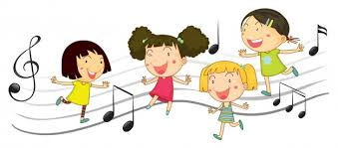
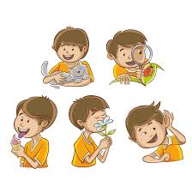
Widzę, słyszę, czuję.
ZABAWA – RUCH – ODPOCZYNEK

Slide 2
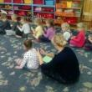
Poznajemy świat zmysłami – zapraszam do zabawy
Zabawa relacyjna „Zwinne paluszki” według B. Formy:
Dziecko wygodnie siada, Rodzic ma przed sobą jego plecy.
Wypowiadając słowa wykonuje masażyk na plecach Dziecka:
Paluszki tańczyć chciały, delikatne poklepywanie opuszkami palców pleców Dziecka
Więc razem się spotkały. przesunięcie do środka wyprostowanych palców lewej i prawej dłoni
Dotknęły uszu, włosów, delikatne dotykanie wymienionych części
Policzków, czoła, nosa, głaskanie wymienionych części twarzy
Odpocząć nagle chciały, położenie obu dłoni na łopatkach Dziecka
Bo się napracowały. lekkie ugniatanie ramion Dziecka

Slide 3
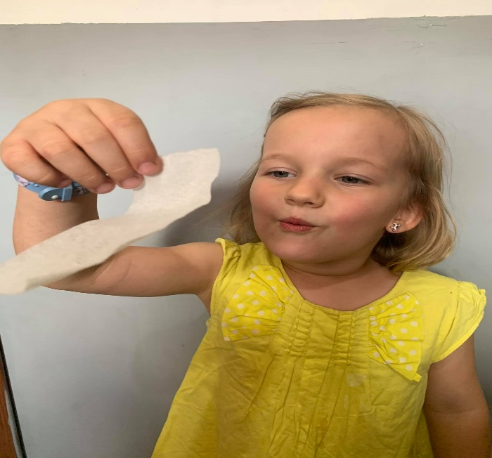
Taniec na wietrze – ćwiczenia oddechowe
Poproście rodzica o włączenie muzyki relaksacyjnej lub odgłosów natury.
Przygotujcie kawałek zielonej bibuły, sznurka lub zielonej wstążki.
Stańcie i unieście trzymany w dłoni kawałek bibuły na wysokość twarzy
Starajcie się wprawiać w delikatny ruch bibułę, sznurek lub wstążkę poprzez dmuchanie na powietrza.
Zauważcie jak rusza się bibuła, gdy dmuchacie mocno,
a jak gdy delikatnie

Slide 4
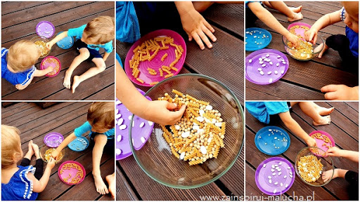
Zwinne paluszki – zabawa w Kopciuszka
Potrzebne będą: duża miska, talerzyki, ziarna fasoli, makaron, cukier w kostkach, ryż.
Zapraszam do zabawy: wsyp do miski produkty i pomieszaj wszystkie. Następnie spróbuj jej posegregować układając produkty osobno na talerzykach.
Wspaniale, gratuluję. Jesteś zwinnym i szybkim przedszkolakiem!
Samodzielnie posegregowałeś i rozdzieliłeś na talerzyki wiele produktów!

Slide 5
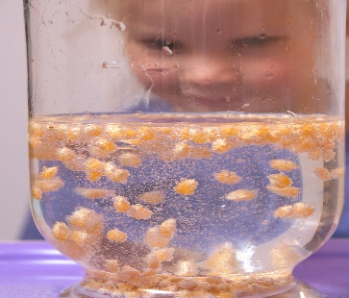
Tańcząca kukurydza – zabawa badawcza
Do wykonania domowego eksperymentu potrzebne będą: kukurydza suszona, ocet, soda oczyszczona i słoik z zieloną wodą (zabarwioną farbą zieloną).
Przy tej zabawie potrzebna jest pomoc rodziców. Wy obserwujecie co będzie się działo,
a eksperyment wykonują Rodzice.
Wykonanie:
-wypełniamy litrowy słoik do połowy jego objętości.
Dodajemy 2 łyżki sody oczyszczonej i lekko mieszamy.
Następnie wsypujemy ziarna kukurydzy (ok. 2 łyżek), opadną one na dno słoika.
Aby uzyskać efekt tańczącej kukurydzy należy na samym końcu dodać około 25 ml. octu.
Teraz obserwujemy co będzie się działo – nastąpi reakcja sody z octem po czym nasze ziarenka zaczną swój radosny taniec.
Powodzenia!!
Możecie wcześniej oglądnąć filmik z tym doświadczeniem, link:
https://www.youtube.com/watch?v=YkTx5EyEOZU

Slide 6
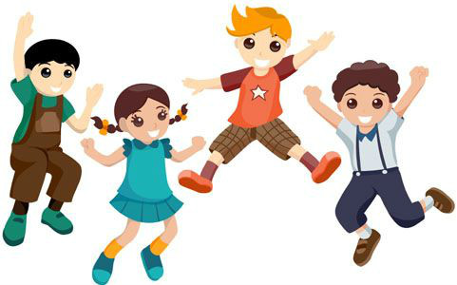
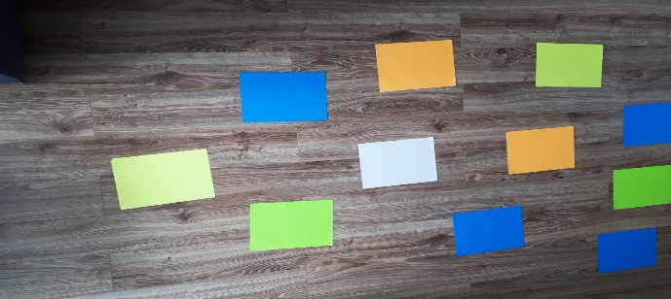
Chwila wesołej gimnastyki
Moi drodzy!
Proponuję zabawę ruchową „Kolorowa droga”.
Wraz z rodzicami rozłóżcie kolorowe kartki na podłodze. Jeśli nie macie takich w domu, możecie wykorzystać białe kartki, które pokolorujecie. Ustawcie po dwóch przeciwległych stronach pokoju zabawki w kolorze zielonym (maskotka, klocek, piłka, autko).
Aby kartki się nie przesuwały możecie je przykleić taśmą.
Poproście rodzica, żeby powiedział Wam na jaki kolor należy skoczyć, aby dojść do zabawki.
Jeśli udało Ci się przejść trasę zaproponuj rodzicowi zamianę, teraz to Ty dyktujesz kolory! Powodzenia ☺!

Slide 7
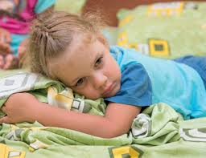
ZAPROSZENIE DO POOBIEDNIEGO ODPOCZYNKU
Pewnie już jesteście zmęczeni.
Zapraszamy Was na krótki odpoczynek.
Zabierzcie ze sobą ulubioną zabawkę lub mięciutką poduszkę, nie zapomnijcie o kocyku. W swoim kąciku znajdźcie wygodne miejsce.
A teraz połóżcie się wygodnie na swoim ulubionym kocyku i przytulcie pluszaka.
W krainę marzeń poprowadzi nas muzyka wiosennej łąki.
Drodzy Rodzice, proszę o włączenie muzyki, link jest pod obrazkiem. Z góry dziękujemy.

Slide 8
DŹWIĘKI I KOLORY WIOSENNEJ ŁAKI
Link do muzyki: https://www.youtube.com/watch?v=07tsNO76hiw&list=RD07tsNO76hiw&start_radio=1&t=150

Slide 9
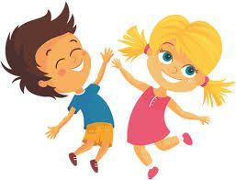
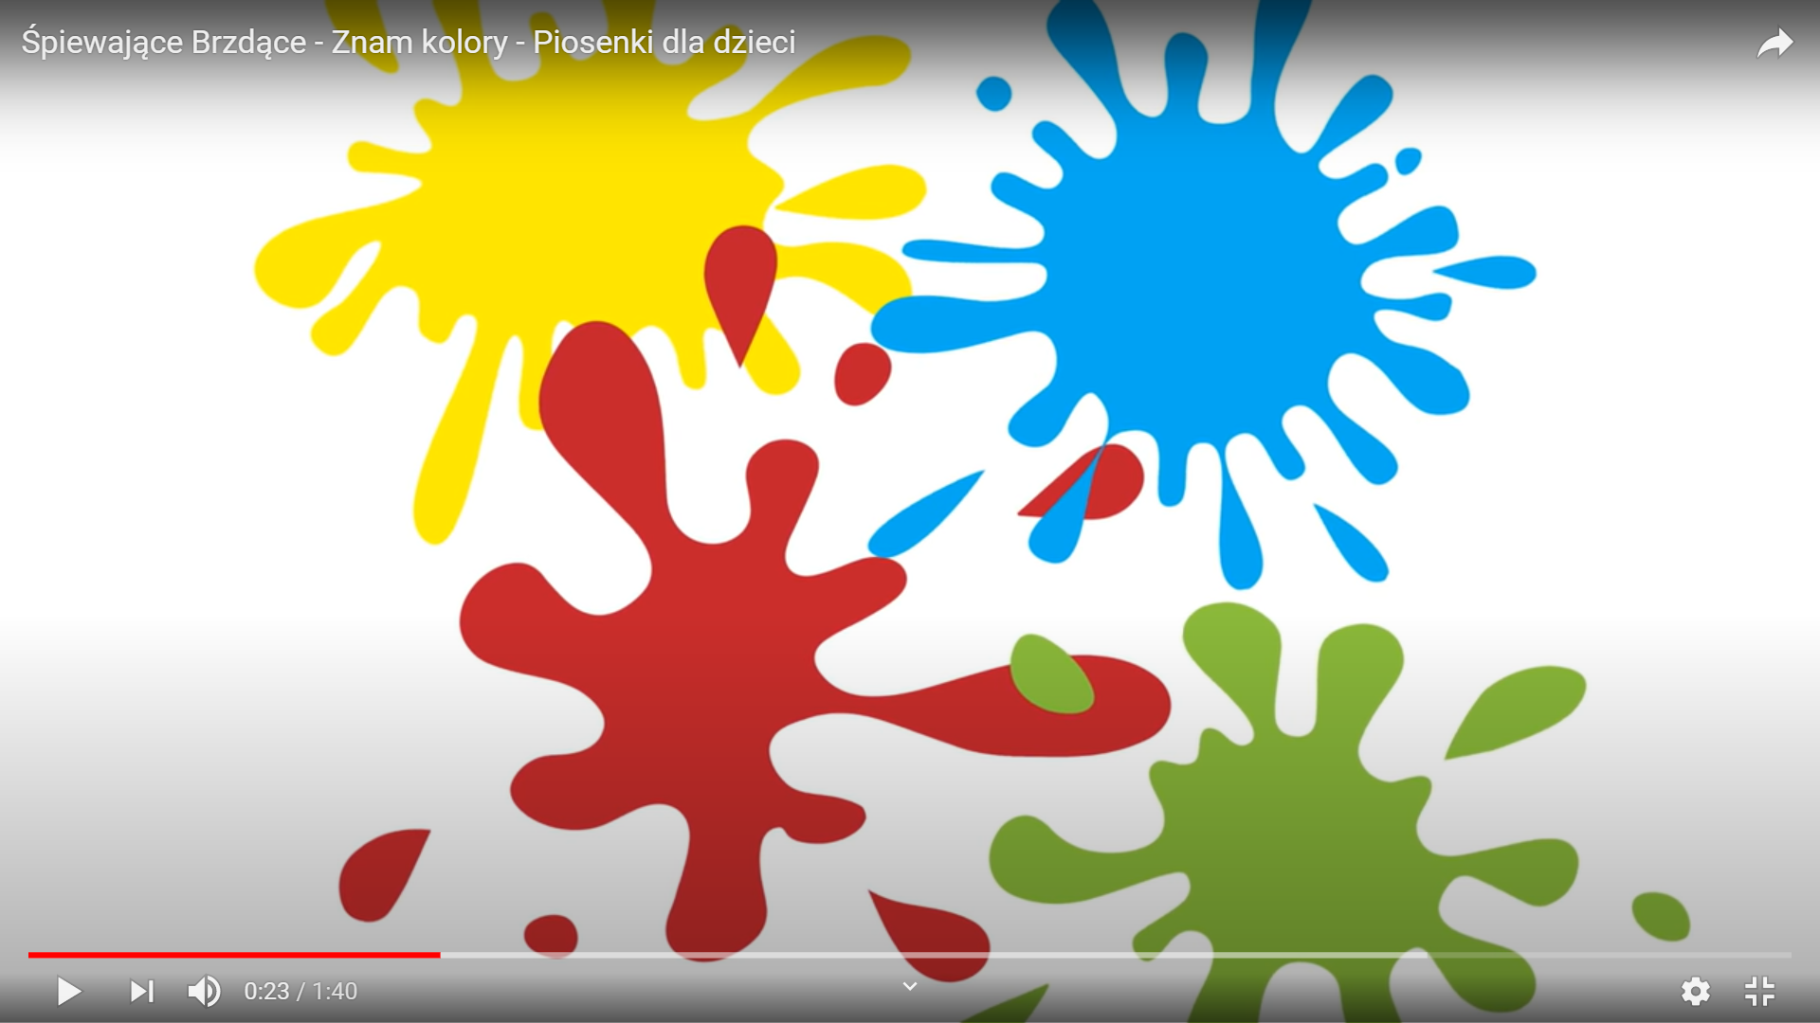
Znam kolory – piosenka
Na zakończenie posłuchajcie piosenki pt. „Znam Kolory”.
Możecie swobodnie przy niej tańczyć.
Link do piosenki https://www.youtube.com/watch?v=owzja2wW8Nk
Miłej zabawy!!!

